Slide 1
Доброта шагает по планете
Автор: Бобкова Ирина Валентиновна, учитель ГКОУ СО «Богдановичская школа-интернат»
2016 г.

Slide 2
Закончи поговорку:
"Доброе слово и кошке…"
Занятно
Вкусно
Приятно

Slide 3
Назовите одним словом сочетание ДОБРОТА ДУШИ
Духота
Добродушие
Доброта

Slide 4
Вежливое обращение утром – приветствие
Здравствуйте!
Будьте здоровы!
Доброе утро!

Slide 5
Как называется буква Д в славянской азбуке-кириллице
Добро
Дело
Дерево

Slide 6
Закончи пословицу:
"Добро творить - себя..."
Уважать
Веселить
Благодарить

Slide 7
Добрая героиня, подарившая Золушке платье и карету
Фея
Мачеха
Принцесса

Slide 8
Кот, который делал только добрые дела, призывая всех жить в дружбе
Кот в сапогах
Леопольд
Матроскин

Slide 9
Как звали злую старушку, которая пела: "Кто людям помогает, тот тратит время зря"?
Снежная королева
Домоправительница
Шапокляк

Slide 10
Добрым можно назвать человека, который:
ждёт, когда его позовут на помощь
делает что-то полезное для людей
заберёт обратно подаренную вещь

Slide 11
Что считается добрым поступком?
Помочь соседу по парте разобрать задачу
Опоздать на интересную встречу
Дать списать домашнее задание

Slide 12
Доброе качество человека
Грубость
Жестокость
Отзывчивость

Slide 13
Как совершают добрые дела?
Бескорыстно и сознательно
Чтобы избежать наказания
В надежде на похвалу

Slide 14
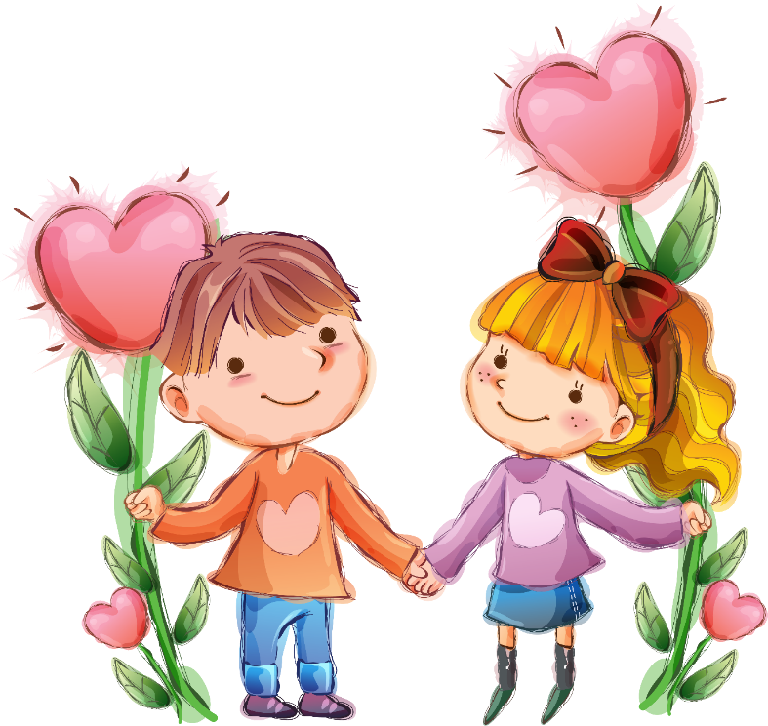
Правила доброты
Помогай другим сам, а не жди, когда тебя попросят об этом
Будь отзывчив и внимателен к людям
Защищай слабого
Никого не обижай ни словом, ни делом
Не груби
Не жадничай
Не завидуй
Не вредничай
Делай добрые дела

Slide 15
Кого так называют?
Добросердечный
Добронравный
Добродушный
Добросовестный
Доброжелательный
Добропорядочный

Slide 16
Человек с добрым сердцем, ласковый, участливый
Добросердечный
Добронравный
Добродушный
Добросовестный
Доброжелательный
Добропорядочный

Slide 17
Добрый и мягкий по характеру человек, незлобивый
Добросердечный
Добронравный
Добродушный
Добросовестный
Доброжелательный
Добропорядочный

Slide 18
Человек, желающий другим добра,
готовый содействовать их благополучию
Добросердечный
Добронравный
Добродушный
Добросовестный
Доброжелательный
Добропорядочный

Slide 19
Человек, отличающийся хорошим поведением, спокойным нравом
Добросердечный
Добронравный
Добродушный
Добросовестный
Доброжелательный
Добропорядочный

Slide 20
Человек, честно выполняющий свои обязанности
Добросердечный
Добронравный
Добродушный
Добросовестный
Доброжелательный
Добропорядочный

Slide 21
Приличный, достойный одобрения, порядочный человек
Добросердечный
Добронравный
Добродушный
Добросовестный
Доброжелательный
Добропорядочный

Slide 22
Источники
Девочка http://www.playcast.ru/uploads/2013/11/24/6650338.png
Дети http://toogeza.com/wp-content/uploads/2006/10/1af0d71cb023.png
Фон 1 http://wallpapers2.hellowallpaper.com/cartoon_childhood-dream--01_11-1280x1024.jpg
Фон 2 http://image2.90e.com/image/1440x900/9543.jpg
Тест http://testedu.ru/test/literatura/1-klass/dobrota.html

